Slide 1
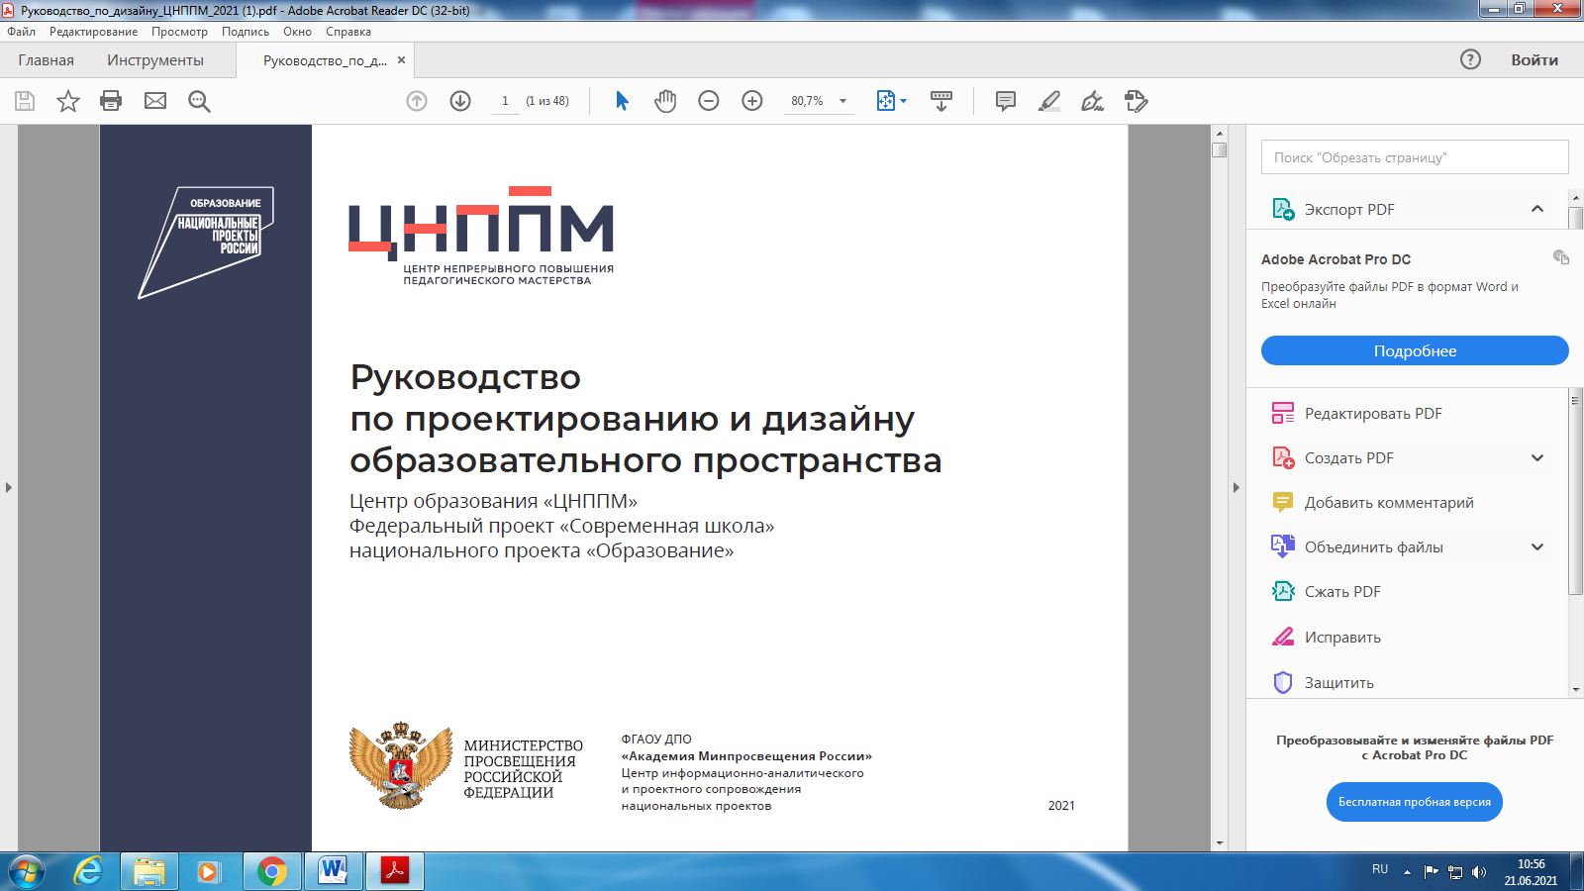
мониторинг реализации целевой модели наставничества в Приморском крае
Сеничева Юлия Алексеевна, гл. эксперт ЦНППМ ПК ИРО, yasen65@mail.ru, 89242518521

Slide 2
Ассоциация наставников Приморского края
https://t.me/AsNasPK
Региональный наставнический центр
https://pkiro.ru/activities/proekty/regionalnyj-nastavnicheskij-czentr-primorskogo-kraya/

Slide 3
Задача мониторинга - оценить организацию деятельности общеобразовательных организаций Приморского края по следующим показателям:
- по доле ОО от общего количества ОО, имеющих на сайте Положение о системе наставничества педагогических работников в образовательной организации;
- по доле ОО от общего количества ОО, имеющих размещенные на сайте программы наставничества;
- по доле ОО от общего количества ОО, имеющих размещенную на сайте дорожную карту (план мероприятий) по реализации Положения о системе наставничества в образовательной организации;
- -по доле ОО от общего количества ОО, имеющих размещенный на сайте организации банк наставнических практик различных форм «педагог-педагог», «педагог-учащийся», «учащийся-учащийся»;
- по общему количеству инфоповодов на официальном сайте/ официальном аккаунте всех ОО (количество);

Slide 4
оценить эффективность реализации ЦНМ в ОО:
- по количеству и доле молодых педагогов, имеющих наставников, от общего числа молодых педагогов в ОО;
- по количеству и доле от общего числа педагогов-наставников ОО, вовлеченных в различные формы наставничества на институциональном, муниципальном и региональном уровнях;
- по количеству и доле от общего числа наставляемых педагогов, включая молодых педагогов, вовлеченных в различные формы наставничества на институциональном, муниципальном и региональном уровнях;

Slide 5
Общие замечания.
Неверифицированная информация
Не разработана нормативно-правовая основа для формирования системы наставничества, отсутствуют управленческие механизмы для организации качественного и эффективного процесса наставничества в ОО. В 54% ОО полностью отсутствует как результат наставнической деятельности банк программ наставничества, а в 46% ОО банк чаще всего представлен 1-2 программами наставничества. Итогом реализации программ наставничества является наставническая практика. Отсутствие качественно описанных наставнических практик в 87% образовательных организаций свидетельствует о низком уровне педагогических и методических компетенций наставников, а также о неэффективности деятельности куратора наставничества в ОО.

Slide 6
4. Укажите количество и долю общеобразовательных организаций от общего количества общеобразовательных организаций, имеющих на официальном сайте организации Положение о системе наставничества педагогических работников в образовательной организации.
24 /67%______
8.Разместите информацию в таблицу.
Пояснение: *необходимо указать все общеобразовательные организации муниципалитета.
№ | Наименование образовательной организации* | ссылка на URL-адрес Положения о системе наставничества | ссылка на URL-адрес программ наставничества различных форм | ссылка на URL-адрес дорожной карты (план мероприятий) по реализации Положения о системе наставничества | ссылка на URL-адрес банка наставнических практик различных форм
1

Slide 7
оценить качество деятельности ММС по организации муниципальной системы наставничества:
- по наличию муниципального плана/дорожной карты по организации и проведению комплекса тематических мероприятий с участием наставников и наставляемых в муниципальной системе образования;
- по наличию муниципального банка наставнических практик;
- по наличию муниципальной Школы наставничества.

Slide 8
Организована муниципальная Школа наставничества (далее – Школа)?
Пояснение: Информация о составе и деятельности Школы должна быть размещена на официальном сайте ГАУ ДПО ПК ИРО/Региональный наставнический центр https://pkiro.ru/activities/proekty/regionalnyj-nastavnicheskij-czentr-primorskogo-kraya/

